Slide 1
第五讲 VLAN间路由 《路由与交换技术》
主讲：计算机科学与工程学院--陈朝华
电话：13824275621（675621）
邮箱：23582105@qq.com
微信：jxhzlaohei

Slide 2
学习目标
理解物理拓扑与逻辑拓扑之间的关系
掌握传统VLAN间路由的原理及配置案例
掌握单臂路由的原理及配置案例
理解交换机技术理解VLANIF接口的特点及配置案例
掌握VLAN间路由的故障排除方法

Slide 3
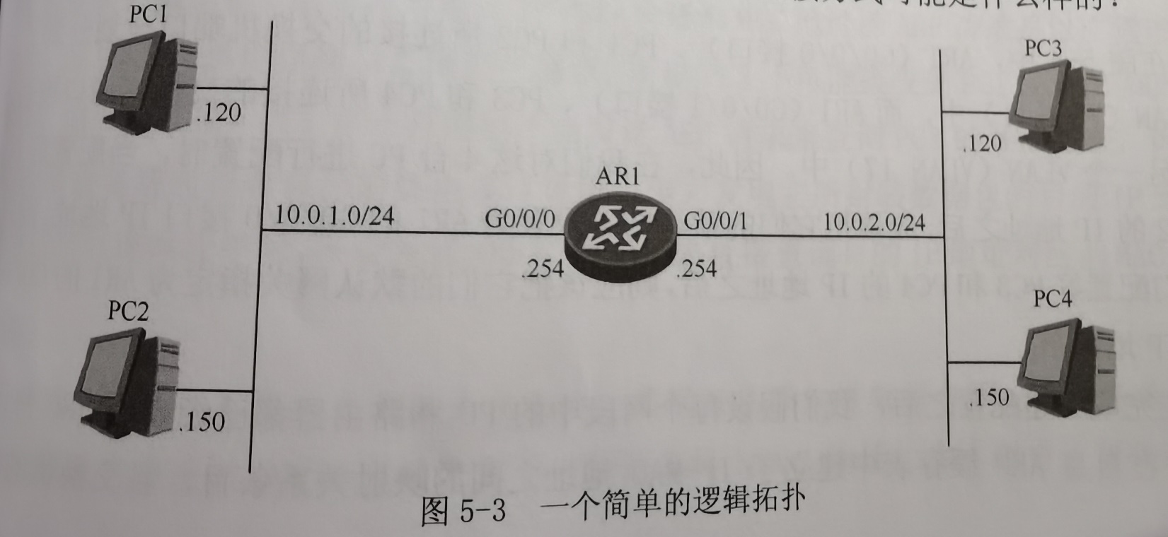
逻辑拓扑
三层拓扑描述的是网络设备根据网络地址转发数据包的逻辑通道。
在绘制逻辑拓扑时，一般只绘制需要关注的部分，而最底层实际用到了多少网络设备、多少条线连的，在这个图中并不需要表示。

Slide 4
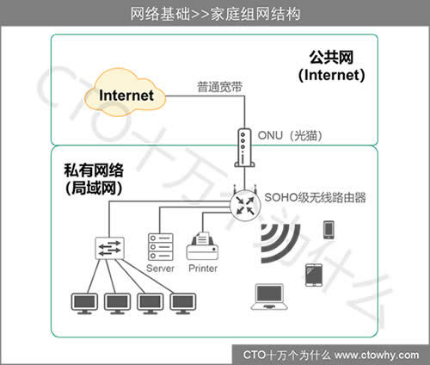
物理拓扑
物理拓扑展示的是，网络基础设施之间的物理连接方式的拓扑。
物理拓扑，描述的是一个网络结构的实际连接情况，它需要将一个网络中所有关键的设备和介质都绘制出来。
物理拓扑，一般用于网络实际连接结构图的绘制，它需要将所有内容都绘制出来。

Slide 5

填空题
5分
三层拓扑也称 [填空1]，描述的是网络设备根据 [填空2] 转发数据包的 [填空3]通道。
物理拓扑描述的是 [填空4]之间的 [填空5] 的拓扑。
正常使用填空题需3.0以上版本雨课堂
作答

Slide 6
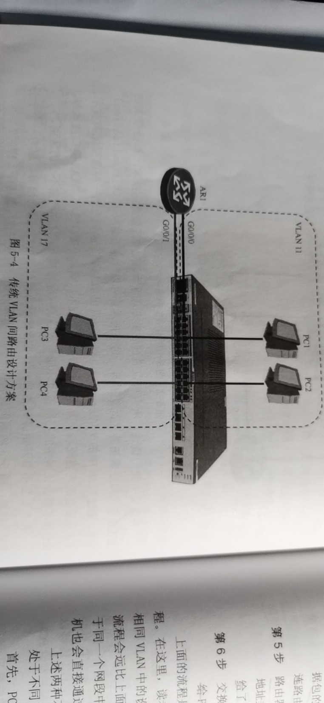
传统VLAN间路由环境
VLAN间路由：通过三层设备提供的路由机制来为不同VLAN中的设备路由数据包的设计方案。
PC1发数据包给PC3过程：
1、不同网段，找默认网关；
2、PC1将默认网关的MAC地址写进帧的目的MAC；
3、交换机收到，查找MAC地址表，转发给AR1；
4、路由器收到数据包后，查找路由表，得出站口G0/0/1 ；
5、路由器以PC3的IP作为目的IP，以其MAC地址作为
目的MAC封装成帧，从G0/0/1转发给交换机；
6、交换机查看帧的目的MAC地址，将帧转发给PC3。

Slide 7
填空题
1分
传统方法解决VLAN间路由问题，路由器需要更多的高速 [填空1]。
正常使用填空题需3.0以上版本雨课堂
作答

Slide 8
单臂路由产生背景
在上例中，如果交换机有大量VLAN,那么路由器需要大量高速以太网口，而路由器往往很少高速以太网口，成本太高！
所以，既要节省路由器高速以太网口，又要给所有VLAN提供路由。只有通过虚拟化技术来重新调配路由器上的接口资源——单臂路由。

Slide 9
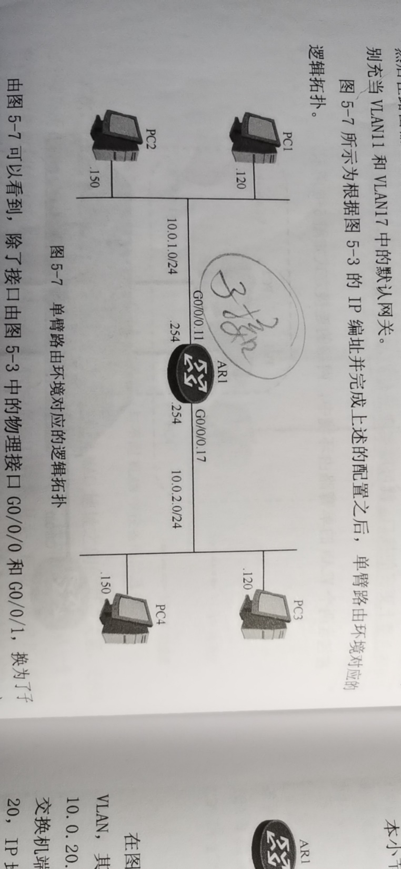
单臂路由与路由器子接口环境
单臂路由：无论交换机上有多少个VLAN，只用一个以太网口来连接路由器，并且实现交换机上所有VLAN间流量转发。
路由器通过一种逻辑子接口来实现，即通过逻辑的方式，将路由器的物理接口划分为若干个逻辑子接口，来满足该物理接口连接多个网络（VLAN）的需求。

Slide 10
填空题
1分
解决多VLAN间通信的办法是采用 [填空1] 。
正常使用填空题需3.0以上版本雨课堂
作答

Slide 11
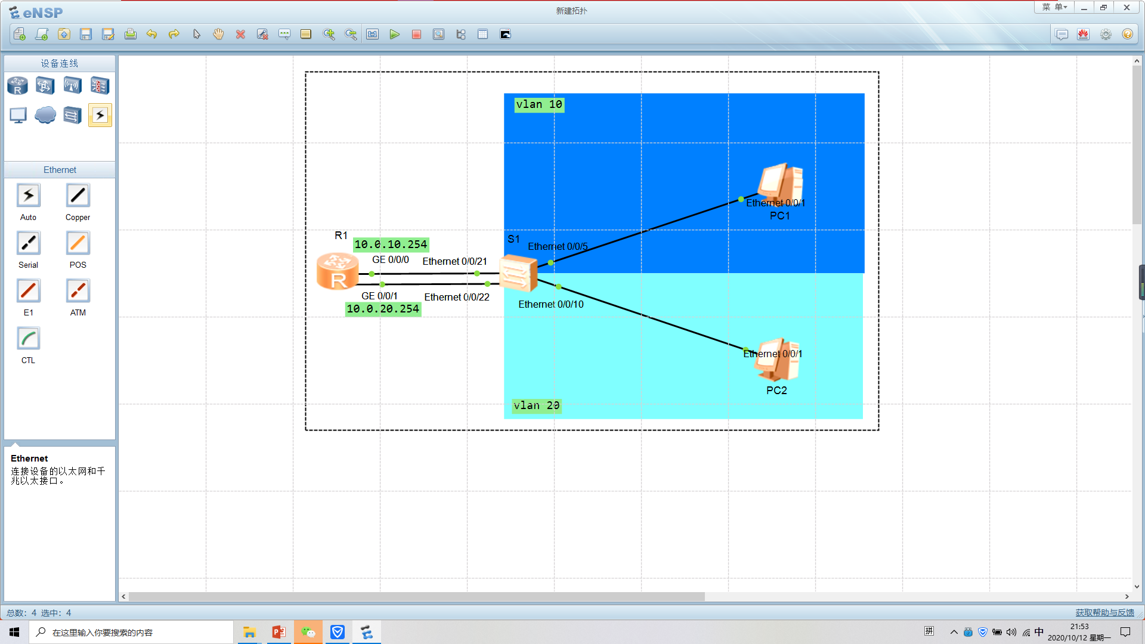
传统VLAN间路由的配置

Slide 12
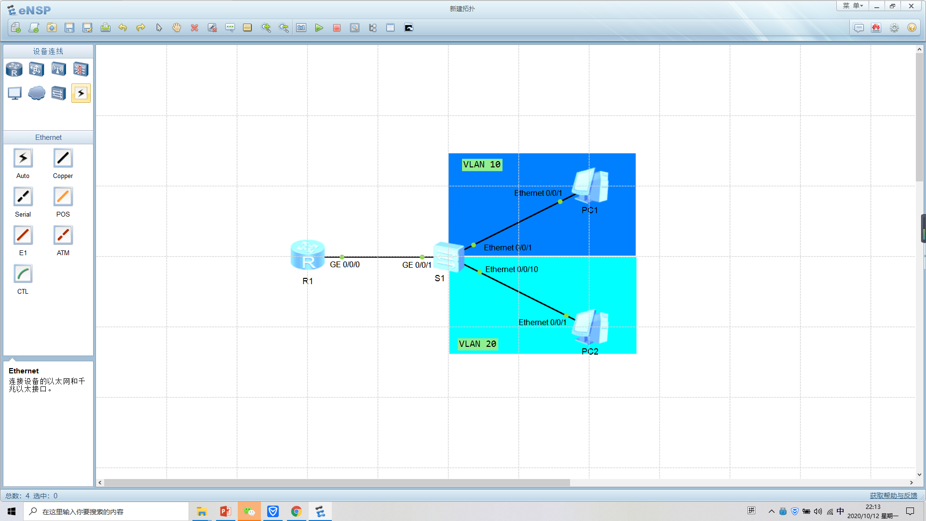
单臂路由的配置

Slide 13
三层交换技术
二层交换技术
工作在OSI七层网络模型中的第二层，即数据链路层。它按照所接收到数据包的目的MAC地址来进行转发，对于网络层或者高层协议来说是透明的。它不处理网络层的IP地址，不处理高层协议的诸如TCP、UDP的端口地址，它只需要数据包的物理地址即MAC地址，数据交换是靠硬件来实现的，其速度相当快，这是二层交换的一个显著的优点。缺点是，它不能处理不同IP子网之间的数据交换。
三层交换技术的背景意义：
它解决了局域网中网段划分之后，网段中子网必须依赖路由器进行管理的局面，解决了传统路由器低速、复杂所造成的网络瓶颈问题。

Slide 14
三层交换技术原理
原理
一个具有三层交换功能的设备，是一个带有第三层路由功能的第二层交换机，但它是二者的有机结合，并不是简单地把路由器设备的硬件及软件叠加在局域网交换机上。
第三层交换工作在OSI七层网络模型中的第三层即网络层，是利用第三层协议中的IP包的报头信息来对后续数据业务流进行标记，具有同一标记的业务流的后续报文被交换到第二层数据链路层，从而打通源IP地址和目的IP地址之间的一条通路。这条通路经过第二层链路层。有了这条通路，三层交换机就没有必要每次将接收到的数据包进行拆包来判断路由，而是直接将数据包进行转发，将数据流进行交换，即一次路由，多次转发。
对于数据包转发等规律性的过程由硬件高速实现，而像路由信息更新、路由表维护、路由计算、路由确定等功能，由软件实现。

Slide 15
三层交换技术原理举例
假设两个使用IP协议的站点A、B通过第三层交换机进行通信；
发送站点A在开始发送时，把自己的IP地址与B站的IP地址比较，判断B站是否与自己在同一子网内。
若目的站B与发送站A在同一子网内，则进行二层的转发。
若两个站点不在同一子网内，如发送站A要与目的站B通信，发送站A要向“缺省网关”发出ARP(地址解析)封包，而“缺省网关”的IP地址其实是三层交换机的三层交换模块。
当发送站A对“缺省网关”的IP地址广播出一个ARP请求时，如果三层交换模块在以前的通信过程中已经知道B站的MAC地址，则向发送站A回复B的MAC地址。
否则三层交换模块根据路由信息向B站广播一个ARP请求，B站得到此ARP请求后向三层交换模块回复其MAC地址，三层交换模块保存此地址并回复给发送站A,同时将B站的MAC地址发送到二层交换引擎的MAC地址表中。
从这以后，当A向B发送的数据包便全部交给二层交换处理，信息得以高速交换。由于仅仅在路由过程中才需要三层处理，绝大部分数据都通过二层交换转发，因此三层交换机的速度很快，接近二层交换机的速度，同时比相同路由器的价格低很多。

Slide 16
填空题
2分
二层交换技术的最大优点是硬件实现数据帧的转发， [填空1] ，缺点是不能实现 [填空2] 通信。
正常使用填空题需3.0以上版本雨课堂
作答

Slide 17
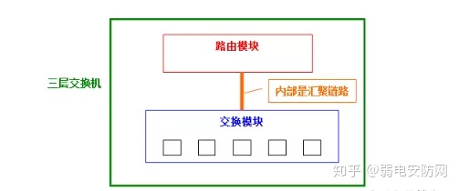
三层交换机组成
1.ASIC：特殊应用集成电路，完成主要的二三层转发功能，内部包含用于二层转发的MAC地址表以及用于IP转发的三层转发表；
2.CPU：用于转发的控制，主要维护一些软件表项（包括软件路由表、软件ARP表等等），并根据软件表项的转发信息来配置ASIC的硬件三层转发表。当然，CPU本身也可以完成软件三层转发。
三层交换机并不能完全替代路由器，路由器所具备的丰富的接口类型、良好的流量服务等级控制、强大的路由能力、安全机制等仍然是三层交换机的薄弱环节。

Slide 18
三层交换技术实例
假设两个使用IP协议的站点A、B通过第三层交换机进行通信，发送站点A在开始发送时，把自己的IP地址与B站的IP地址比较，判断B站是否与自己在同一子网内。
若目的站B与发送站A在同一子网内，则进行二层的转发。
若两个站点不在同一子网内，如发送站A要与目的站B通信，发送站A要向“缺省网关”发出ARP(地址解析)封包，而“缺省网关”的IP地址其实是三层交换机的三层交换模块。当发送站A对“缺省网关”的IP地址广播出一个ARP请求时，如果三层交换模块在以前的通信过程中已经知道B站的MAC地址，则向发送站A回复B的MAC地址。否则三层交换模块根据路由信息向B站广播一个ARP请求，B站得到此ARP请求后向三层交换模块回复其MAC地址，三层交换模块保存此地址并回复给发送站A,同时将B站的MAC地址发送到二层交换引擎的MAC地址表中。
从这以后，当A向B发送的数据包便全部交给二层交换处理，信息得以高速交换。
由于仅仅在路由过程中才需要三层处理，绝大部分数据都通过二层交换转发，因此三层交换机的速度很快，接近二层交换机的速度，同时比相同路由器的价格低很多。

Slide 19
多选题
1分
三层交换机与路由器的区别
A
主要功能不同
B
适用环境不同
C
数据包的转发效率不同
D
安全机制不同
提交

Slide 20
单臂路由的缺陷
不具有扩展性的，如果 VLAN 的数量不断增加，流经路由器与交换机之间链路的流量也变得非常大， 这时，这条链路也就成为了整个网络的瓶颈，即使网络的带宽再快，也是如此。
传统路由器的吞吐量只有 10kpps~1Mpps。
路由器只是通过软件的虚拟子接口来交换和路由选择数据包。

Slide 21
三层交换机与VLANIF接口环境
三层交换机提供一种特性，通过配置命令来创建虚拟VLAN接口，简称SVI接口，被三层交换机视为直连口，将他们所在的网段作为直连路由填充在路由表中。
这些虚拟VLAN接口和对应的VLAN中的物理二层端口处于同一个子网中。
所以这些虚拟VLAN接口充当该VLAN所连接设备的网关。

Slide 22
填空题
1分
三层交换机通过 [填空1]来实现VLAN间通信。
正常使用填空题需3.0以上版本雨课堂
作答

Slide 23
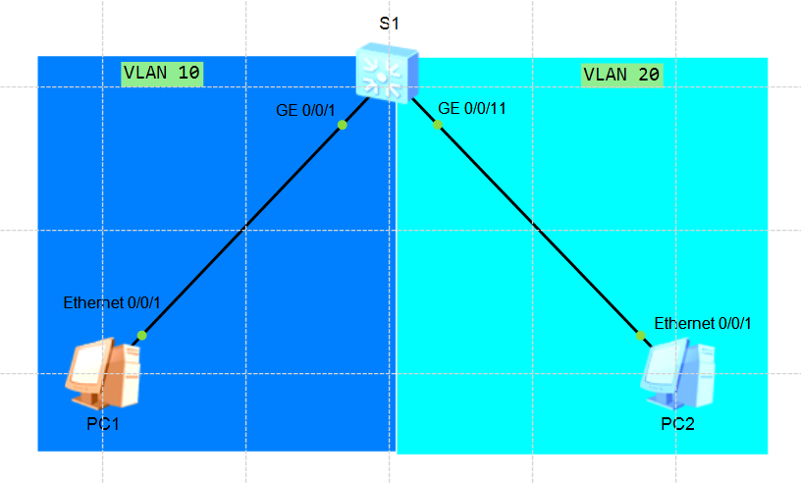
三层交换机VLAN的配置

Slide 24
网络（VLAN间路由）故障排除思路
步骤：
（1）收集故障信息；
（2）定位故障点；
（3）提出解决方案并进行测试；
（4）实施变更并进行测试；

Slide 25
VLAN间路由故障排除
传统的VLAN间路由环境
步骤：
（1）通过PING进行连通性测试；
（2）检查路由器接口和PC的IP地址属性配置;
（3）检查交换机中的VLAN配置；
（4）检查具体接口；
（5）变更并验证结果。

Slide 26
VLAN间路由故障排除
单臂路由及路由器子接口的情况
步骤：
（1）查看路由器子接口的配置情况；查看所属的VLAN配置及IP地址；
（2）检查交换机连接路由器接口是否为TRUNK，且放行了相关VLAN;
（3）检查主机的TCP/IP属性配置，特别是网关的配置。

Slide 27
VLAN间路由故障排除
三层交换机的环境
步骤：
（1）查看VLANIF接口的配置情况；display ip interface brief
（2）检查主机连接接口所属的VLAN;
（3）检查主机的TCP/IP属性配置，特别是网关的配置。

